Slide 1
FUNDAMENTOS ECONÒMICOS
CLASE 6
1.3.2 Los actores econòmicos: Familia, empresa, gobierno y sector externo.
Febrero 2022

Slide 2
INTRODUCCIÒN
El presente tema nos permite una aproximación a cada uno de los diferentes actores económicos, sean éstos las familias o individuos, las empresas, los gobiernos y el comercio exterior, así como a sus funciones y el papel a desempeñar en dentro de la economía.
¿Qué es lo que se espera que hagan o realicen cada uno de los diversos actores para, eventualmente, tener una economía exitosa?
Material: https://www.youtube.com/watch?v=HU2ED9EasTI
Agentes económicos 2:18

Slide 3
CONCEPTOS BÁSICOS
Se llama actores econòmicos a los principales agentes o protagonistas que intervienen en el funcionamiento de una economía, es decir, a las familias, a las empresas y al gobierno.
Los actores econòmicos trabajan de forma conjunta y sistémica como resultado de su relación en la producción, distribución y consumo de bienes y servicios.

Slide 4
LAS FAMILIAS
Familias: una familia puede estar constituida por un individuo, por un grupo de personas que viven bajo el mismo techo tengan o no parentesco entre sí.
Las familias cumplen un doble papel: son consumidoras y al mismo tiempo productoras. Èsto es así dado que las familias proveen trabajo, consumen, ahorran, pagan impuestos y emprenden proyectos.
El consumo de las familias llega a representar para el caso mexicano alrededor del 40-50 % del PIB.

Slide 5
LAS EMPRESAS
Empresas: Son organizaciones o unidades económico-sociales integrada por recursos humanos, materiales y técnicos cuyo objetivo es la obtención de utilidades a partir de la producción y/o comercialización de bienes o servicios.
Éstos actores econòmicos unen la tierra, trabajo y capital (factores de la producción) para generar valor agregado mediante la producción, crean empleos, pagan salarios e impuestos.
Pueden ser privadas o públicas, productoras de bienes o de servicios, de tamaño grande, mediano, pequeño, micro o familiares, nacionales o multinacionales.

Slide 6
EL GOBIERNO
Gobierno: Tiene una gran influencia en las actividades económicas dado que tiene facultad para fijar el nivel de impuestos a pagar por parte de las familias y las empresas, regular precios, diseñar presupuestos nacionales, proponer leyes, evitar monopolios y regulaciones de gran impacto en la economía.
Adicionalmente el gobierno ofrece servicios a las familias y empresas (educaciòn, salud y seguridad).
Suele estar dividido en tres niveles: gobierno nacional o central, gobiernos estatales o regionales y gobiernos municipales.
El peso en la economía mexicana es de alrededor del 10 %.

Slide 7
EL SECTOR EXTERNO
¿Qué es el sector externo de un País? Es el conjunto de sectores y actividades económicas cuya producción, comercialización, transacciones y cuentas tienen desarrollo en el ámbito internacional.
Para economías de mercado y abiertas al mundo es sumamente importante el sector externo por el peso que llega a representar en el PIB, que en el caso mexicano es de alrededor del 30 %, en algunos años incluso un porcentaje mayor.

Slide 8
IMPORTANCIA DE LOS ACTORES ECONÒMICOS
Gracias a los actores econòmicos y a su buen desempeño se produce riqueza y prosperidad en una economía.
Al cumplir cada uno de los actores de manera pertinente con su rol o sus actividades, es posible el funcionamiento adecuado de una economía, lo cual repercute en los niveles de bienestar de todos sus miembros.
Ante la ausencia de uno de los actores o la presencia fuerte o excesiva de uno de ellos, o bien, el incumplimiento de una función, el sistema económico se vería afectado y se tendrían consecuencias negativas.

Slide 9
¿COMO SE RELACIONAN LOS ACTORES?
La manera de relacionarse se puede representar con el siguiente esquema: es una relación estrecha, de doble vía y con una gran interdependencia.
Material: https://www.youtube.com/watch?v=On1P-KdiCBg
Agentes económicos 10:00
¿Crees que todos los actores económicos han realizado en la economía mexicana un desempeño aceptable? ¿Porqué?

Slide 10
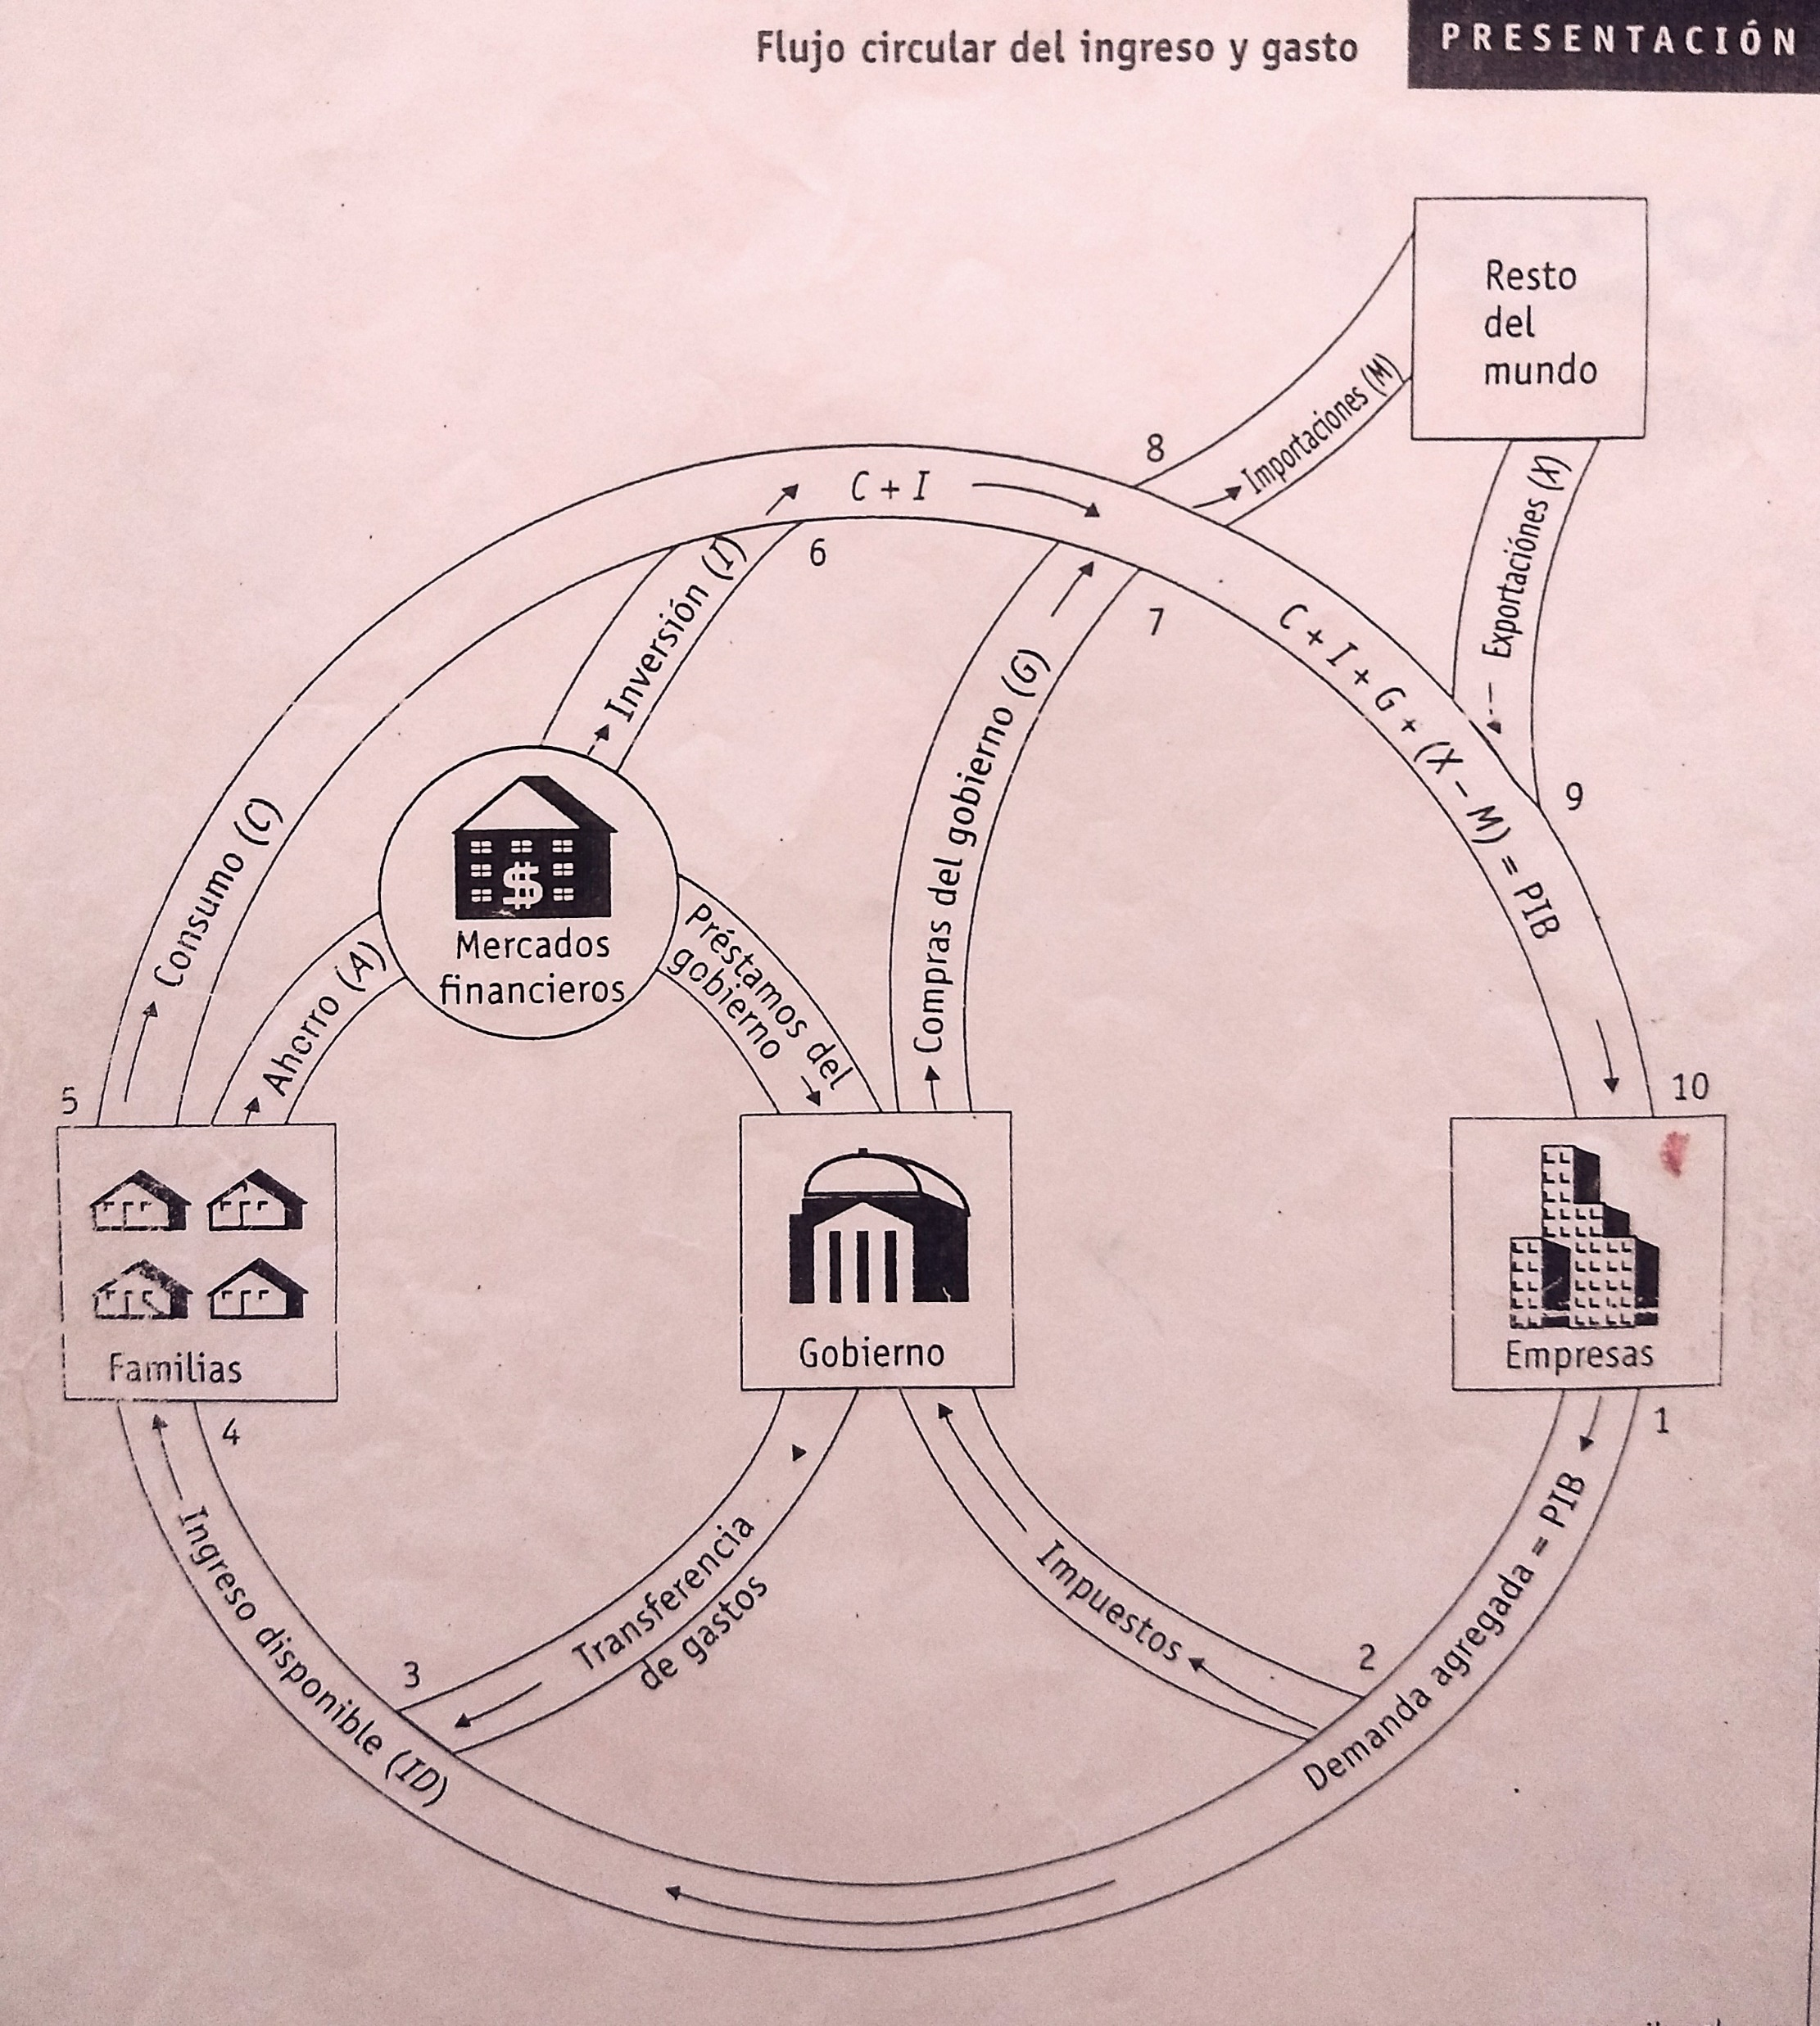
ESQUEMA DE RELACIÓN PIB Y ACTORES.

